Slide 1

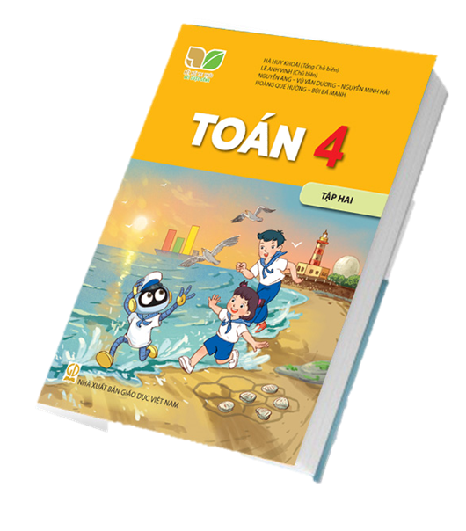
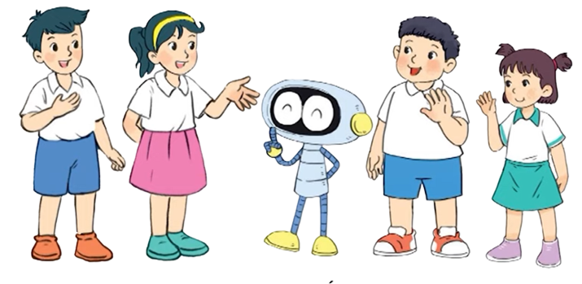
TOÁN 4
Notes:
Bài dài nên thầy cô tranh thủ dạy luôn nhé!
Kho ppt Phan Linh_0916.604.268
Thầy cô hãy liên hệ chính chủ sp để được đồng hành và hỗ trợ nhé!

Slide 2

TRƯỜNG TIỂU HỌC QUANG TRUNG
Sách kết nối tri thức với cuộc sống – Lớp 4
Năm học 2024-2025

MÔN: TOÁN
ÔN TẬP PHÂN SỐ ( T2)
Giáo viên: Trịnh Thị Mơ

Slide 3
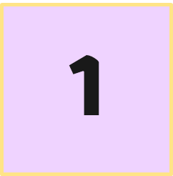

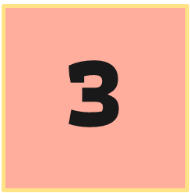



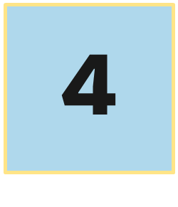
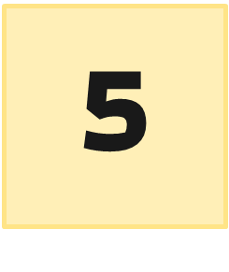
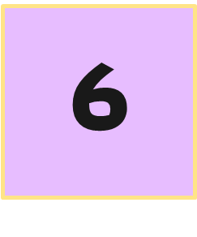



GAME Ô SỐ MAY MẮN
Tiếp theo
Notes:
GVHD luật chơi rõ ràng: thầy có 6 ô số. Và phía sau các ô số sẽ là những món quà vô cùng thú vị. Các em sẽ giành đc món quà với đk sẽ phải vượt qua 6 thử thách của thầy. Các em có sẵn sàng chơi không?
Nhấp vào các số để tới câu hỏi
Quay lại thì xuất hiện món quà
Tặng 1 tráng pháo tay hay 1 cái ôm từ thầy giáo là những món quà vô cùng ý nghĩa nên thầy cứ mạnh dạn tặng hs nhé! Và nhớ nói cho hs hiểu đó là món quà may mắn
Snack là 1 gói bim bim
Sau khi lật hết 6 ô hoàn thành thử thách thì nhấp vào mũi tên để tới phần kết luận

Slide 4




Phân số nào dưới đây bé hơn 1?
$$A. \frac{14}{11}$$
$$B. \frac{22}{33}$$
$$C. \frac{41}{39}$$
$$D. \frac{52}{47}$$
Quay lại khám phá ô số nào!

Slide 5
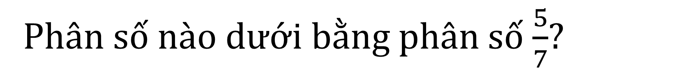




Phân số nào dưới bằng phân số $\frac{5}{7}$?
$$A. \frac{10}{12}$$
$$B. \frac{12}{14}$$
$$C. \frac{15}{21}$$
$$D. \frac{25}{28}$$
Quay lại khám phá ô số nào!

Slide 6
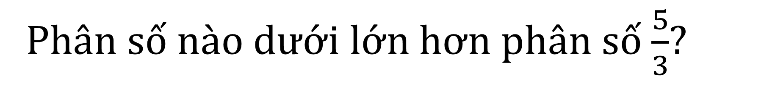




Phân số nào dưới lớn hơn phân số $\frac{5}{3}$?
$$A. \frac{3}{7}$$
$$B. \frac{15}{25}$$
$$C. \frac{2}{5}$$
$$D. \frac{12}{15}$$
Quay lại khám phá ô số nào!

Slide 7
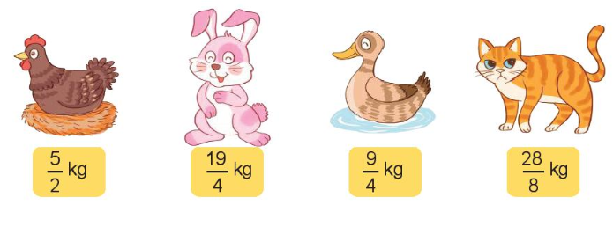
2. Viết tên các con vật dưới đây theo thứ tự có cân nặng từ bé đến lớn.
Các con vật theo thứ tự có cân nặng từ bé đến lớn là: vịt, gà, mèo, thỏ.
Thảo luận nhóm đôi (quy đồng mẫu số để so sánh)
Quay lại khám phá ô số nào!
Notes:
GV có thể mình hoạ phần quy đồng ở bảng lớp

Slide 8
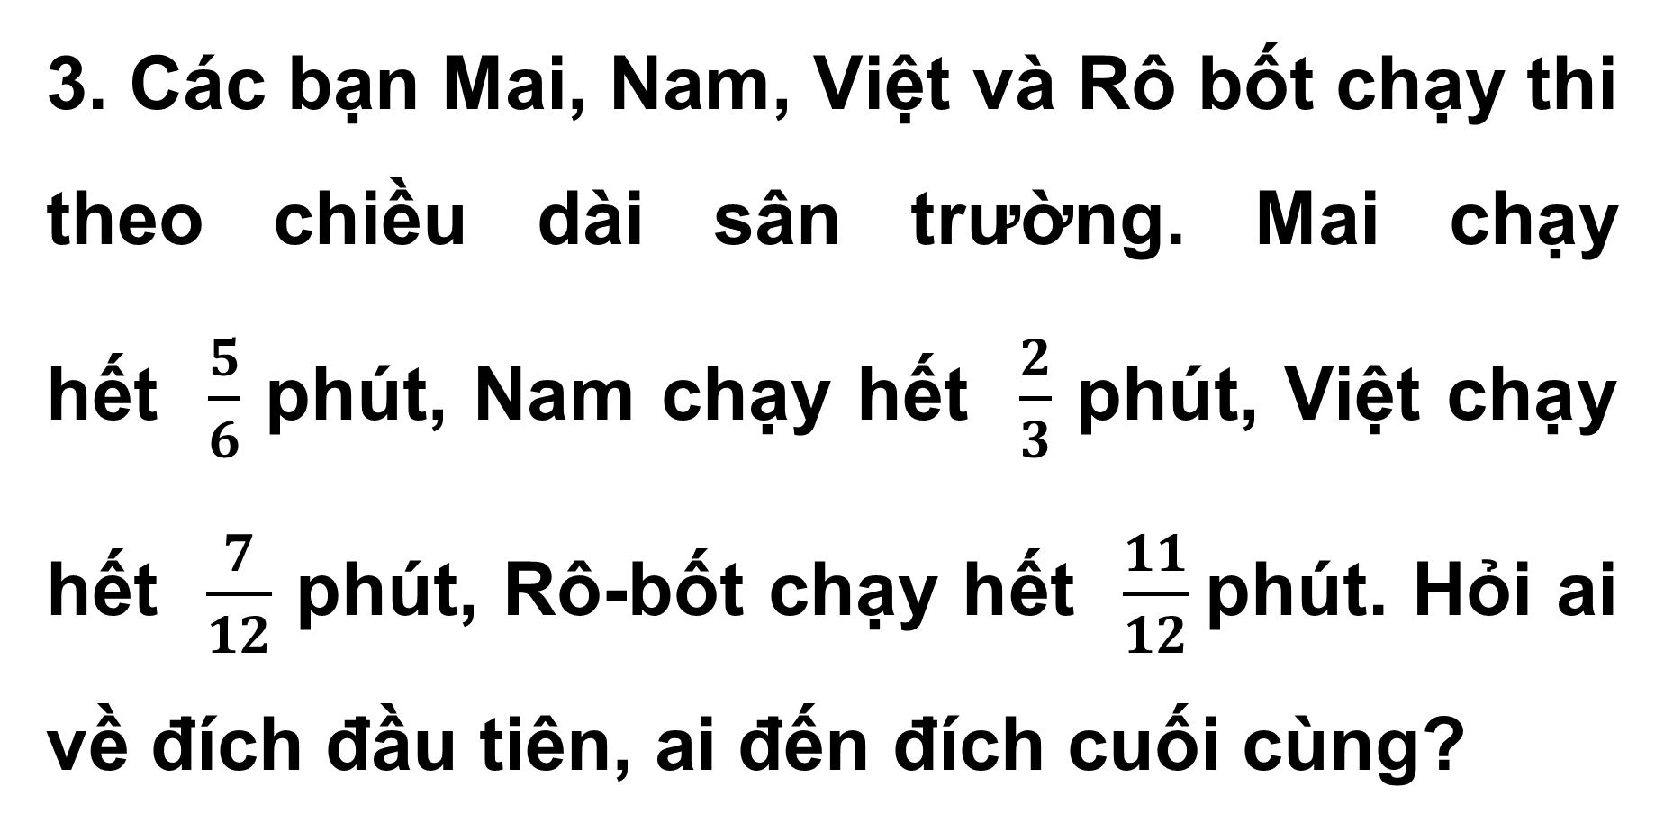
3. Các bạn Mai, Nam, Việt và Rô bốt chạy thi theo chiều dài sân trường. Mai chạy hết $\frac{5}{6}$ phút, Nam chạy hết $\frac{2}{3}$ phút, Việt chạy hết $\frac{7}{12}$ phút, Rô-bốt chạy hết $\frac{11}{12}$phút. Hỏi ai về đích đầu tiên, ai đến đích cuối cùng?
Tiếp theo

Slide 9

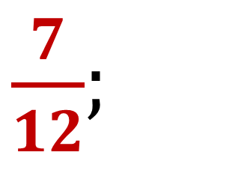
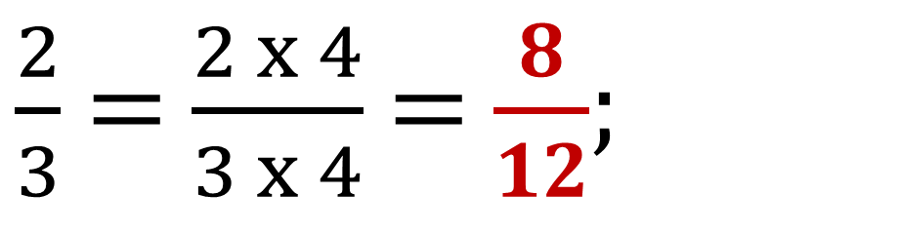
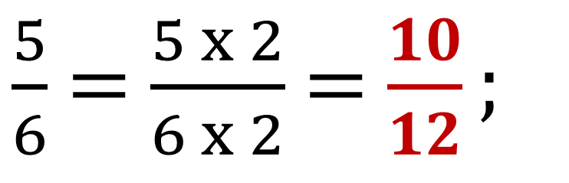
Ta có:
$\frac{5}{6}$ = $\frac{5 x 2}{6 x 2}$ = $\frac{10}{12};$
$\frac{2}{3}$ = $\frac{2 x 4}{3 x 4}$ = $\frac{8}{12}$;
$\frac{11}{12}.$
$\frac{7}{12}$;
Vậy Việt về đích đầu tiên; Rô-bốt về đích cuối cùng.
Quay lại khám phá ô số nào!

Slide 10


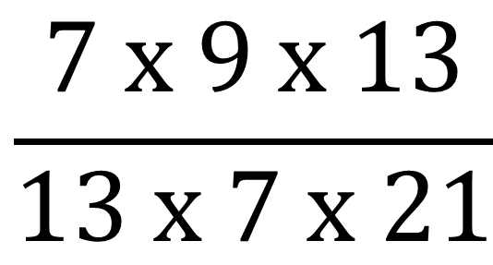
4. Tính.
$$\frac{7 x 9 x 13}{13 x 7 x 21}$$
= $\frac{9}{21}$
= $\frac{3}{7}$
Quay lại khám phá ô số nào!

Slide 11
DẶN DÒ

